Slide 1

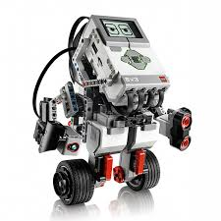
«Об особенностях подготовки школьников к олимпиадам по информатике и ИКТ»
Обищенко Л.Л., методист по информатике МБОУ ДО «ЦДЮТ»

Slide 2


Slide 3
План работы
Особенности проведения муниципального этапа Всероссийской олимпиады школьников по информатике
Особенности работы с автоматизированной специализированной программной средой http://ejudge.cfuv.ru
Подготовка школьников к олимпиадам по информатике и ИКТ.
Решение задач муниципального этапа всероссийской олимпиады школьников по информатике и ИКТ

Slide 4
Особенности проведения муниципального этапа Всероссийской олимпиады школьников по информатике
На основании приказа Управления образования администрации Симферопольского района Республики Крым от 29.10.2020 года №620 муниципальный этап Всероссийской олимпиады школьников в 2020/2021 учебном году проводится в дистанционном формате.
Внимательно изучите регламент организации и проведения муниципального этапа всероссийской олимпиады школьников в 2020/2021 учебном году (приложение к приказу УО от 29.10.2020 № 620)

Slide 5
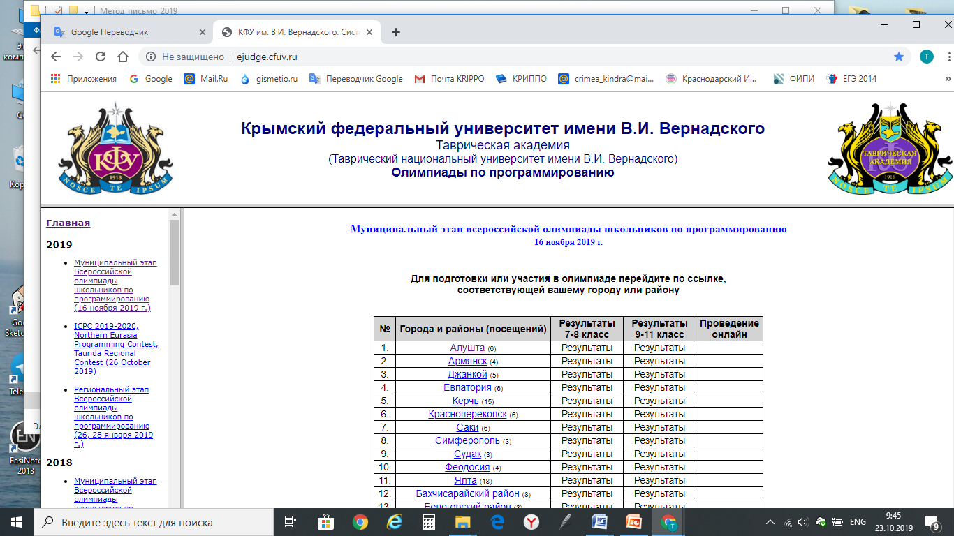
http://ejudge.cfuv.ru - муниципальный и республиканский этап Всероссийской олимпиады школьников по программированию

Slide 6
Задания
Муниципальный этап ВсОШ по информатике и ИКТ проводится для 7-8 и 9-11 классов по двум наборам заданий для каждой возрастной группы (набор заданий для 7-8 класса и набор для 9-11 классов), разработанными региональной предметно-методической комиссией олимпиады по информатике и ИКТ с учетом методических рекомендаций центральной предметно-методической комиссии. В случае, если обучающийся 7-8 классов хочет принимать участие в республиканском этапе олимпиады, то он должен выполнять задания для 9-11 классов.

Slide 7
Время проведения туров олимпиады
Время, отводимое на выполнение заданий для 7-8 классов, составляет 4 часа. Время выполнения заданий для 9-11 классов составляет 4 часа.

Slide 8
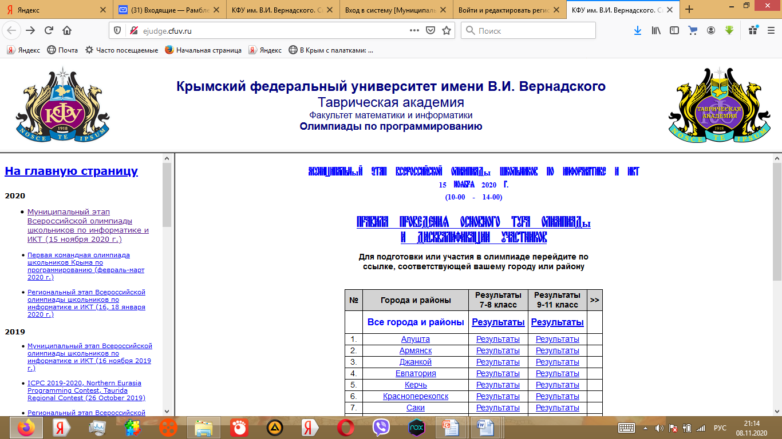
Особенности работы с автоматизированной специализированной программной средой http://ejudge.cfuv.ru

Slide 9
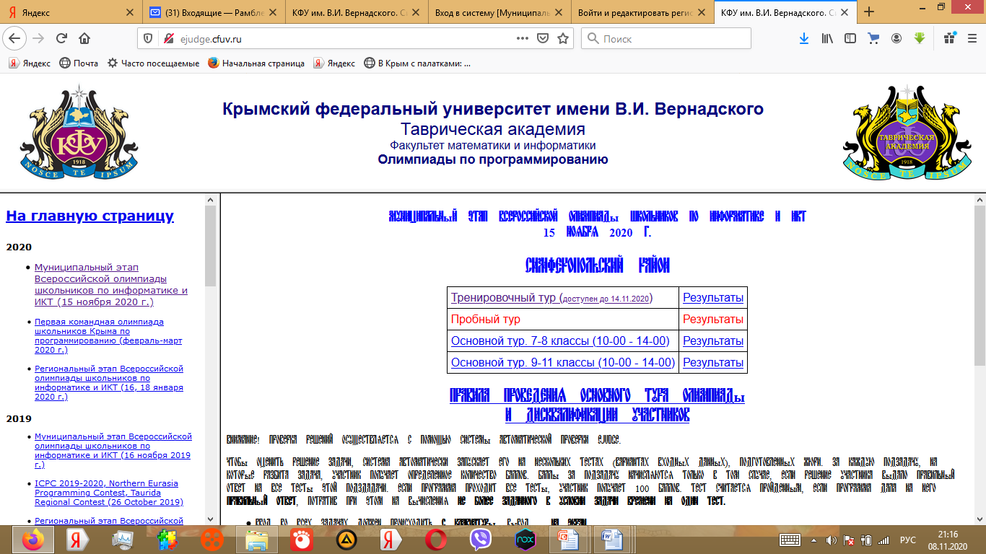

Slide 10
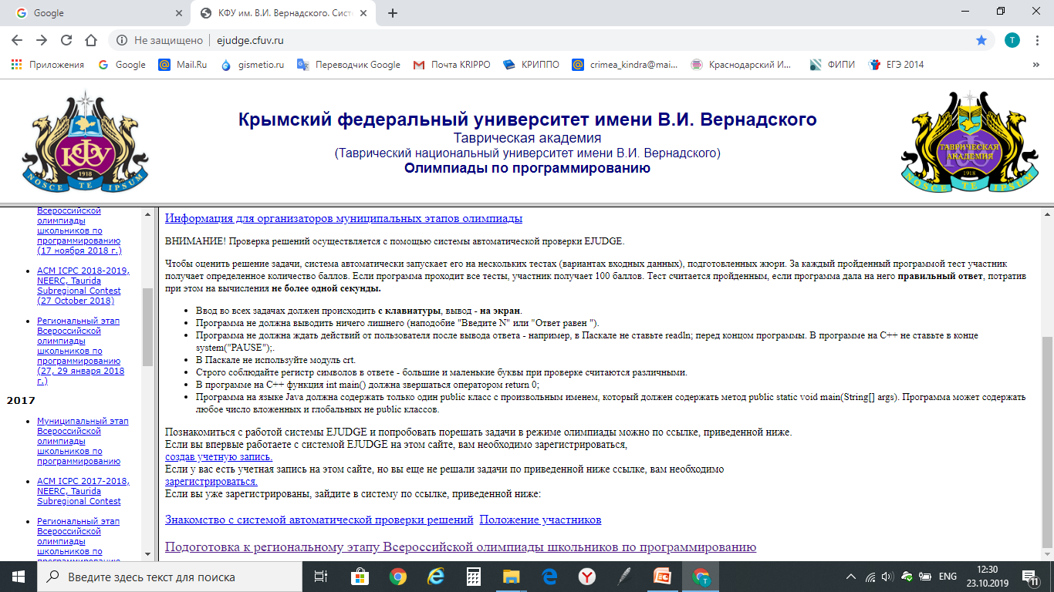

Slide 11
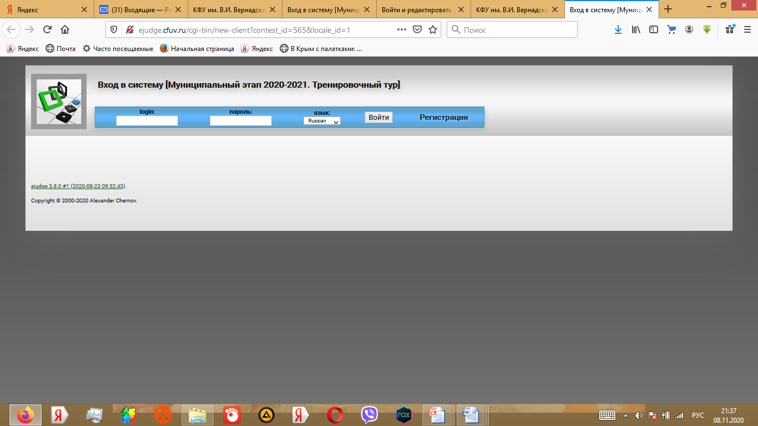

Slide 12
Правила проведения муниципального этапа Всероссийской олимпиады школьников по информатике и ИКТ
Дисквалификация участника
Правила проведения основного тура

Slide 13
Правила проведения муниципального этапа Всероссийской олимпиады школьников по информатике и ИКТ
При выполнении олимпиадных заданий необходимо строго соблюдать формат ввода и вывода данных

Slide 14
Пример
Найти сумму и произведение двух целых чисел a и b, где a, b ≤ 100.
    Формат входных данных
В первой строке заданы два целых положительных числа через пробел.
    Формат результата
Выведите единственную строку, содержащую два числа, разделенные одним пробелом. Первое число – сумма чисел, второе число – произведение чисел
Входные данные
3 5
Результат работы
8 15

Slide 15
Правильный формат ввода и вывода данных
var
a,b,s,p : integer;
begin
readln(a,b);
s :=a+b;
p:=a*b;
writeln(s,' ',p);
end.

Slide 16
Неправильный формат ввода и вывода данных
var
a,b,s,p : integer;
begin
writeln( 'Input a,b');
readln(a,b);
s :=a+b;
p:=a*b;
writeln('Сумма', s,' ', 'Произведение', p);
end.

Slide 17
Интернет-ресурсы для изучения языков программирования, алгоритмов, решение олимпиадных задач.
http://ejudge.cfuv.ru - Олимпиады по программированию в Республике Крым, задания муниципального и республиканского этапов Всероссийской олимпиады школьников по программированию предыдущих лет, онлайновая система проверки выполнения заданий;

Slide 18
Интернет-ресурсы для изучения языков программирования, алгоритмов, решение олимпиадных задач.
http://acmp.ru - Школа программиста, алгоритмы решения олимпиадных задач, онлайновая система проверки выполнения заданий;
http://informatics.mccme.ru Дистанционная подготовка по информатике;
https://ideone.com/ - онлайновая система программирования, компиляторы для любого языка программирования;

Slide 19
Интернет-ресурсы для изучения языков программирования, алгоритмов, решение олимпиадных задач.
http://pascalabc.net – онлайн система программирования Pascal ABC NET;
http://www.problems.ru – задачи по информатике (интернет-проект «Задачи»: помощь при подготовке уроков, кружковых и факультативных занятий);
http://www.rosolymp.ru – сайт Всероссийской олимпиады школьников;

Slide 20
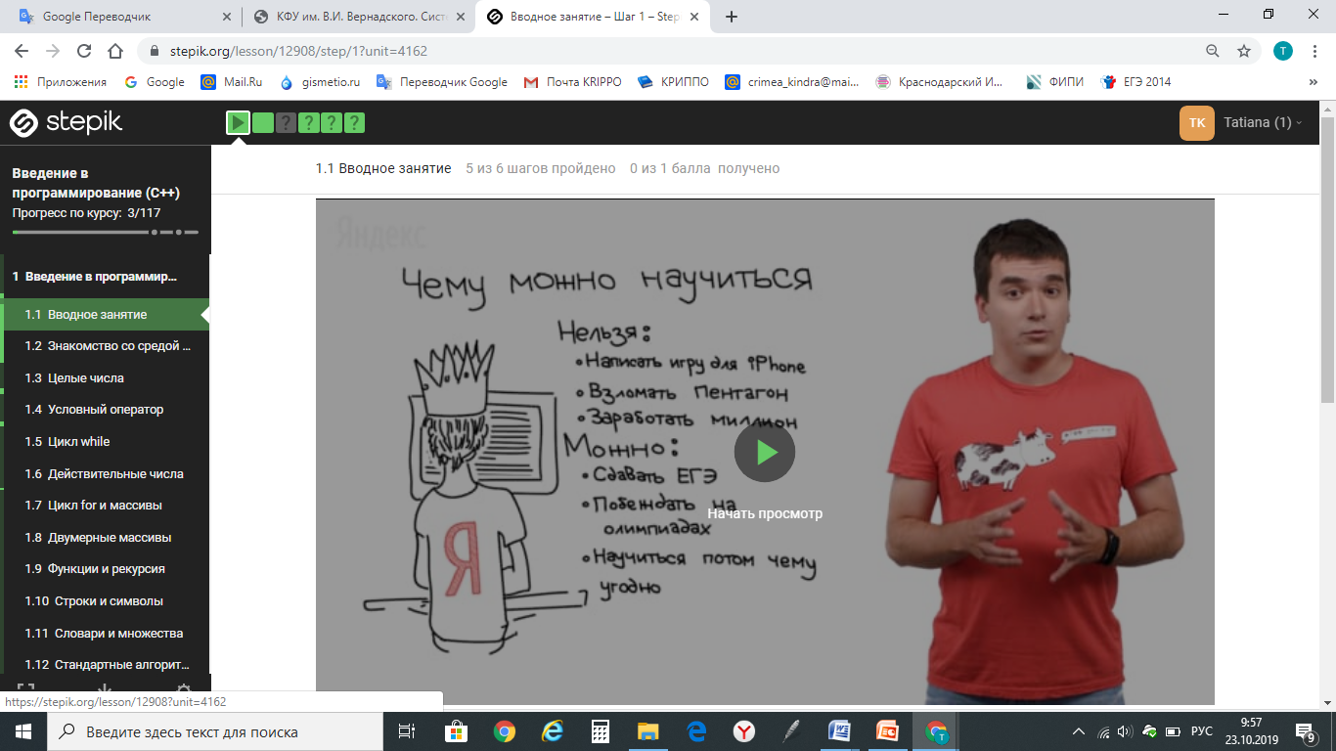
Введение в программирование C++. [Электронный ресурс] URL: https://stepik.org/course/363/syllabus
(видеолекции, теория, практические задания)

Slide 21
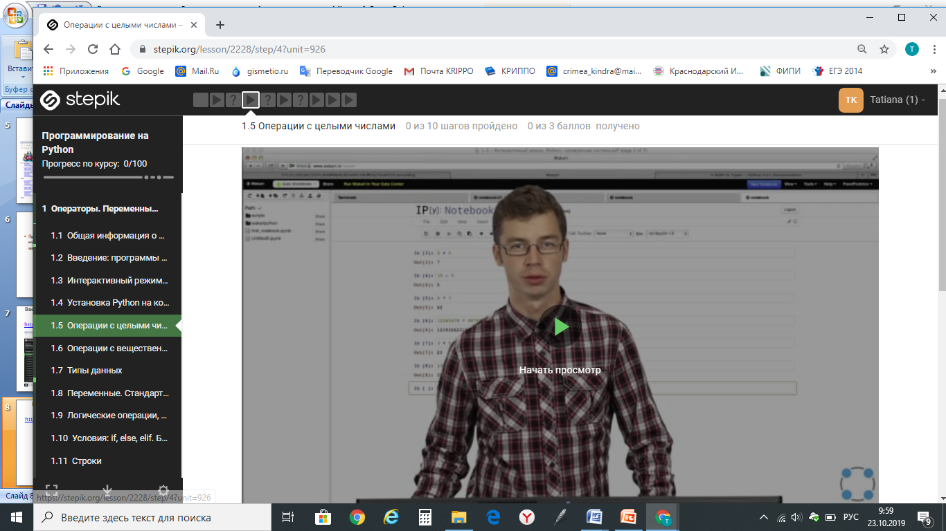
Программирование на Python. [Электронный ресурс] URL: https://stepik.org/course/67/syllabus

Slide 22
Общая стратегия
Планируйте время
Вначале прочитайте условия и убедитесь, что вы все правильно поняли. Помните, задать вопрос по условию задачи можно только в первый час
ВСЕГДА начинайте с простой задачи
Не убегайте с олимпиады и тщательно проверьте свои решения. Вам не добавят баллы за скорость решения.

Slide 23
Спасибо за внимание!

